Slide 1
1 декабря ежегодно отмечается Всемирный день борьбы со СПИДом. Впервые он был провозглашён Всемирной организацией здравоохранения в 1988 г. после того, как на встрече министров здравоохранения всех стран прозвучал призыв к социальной терпимости и расширению обмена информацией по ВИЧ/СПИДу.
Всемирный день борьбы со СПИДом служит делу укрепления организованных усилий по борьбе с пандемией ВИЧ-инфекции и СПИДа, распространяющейся по всем регионам мира.
Организованные усилия направлены на укрепление общественной поддержки программ профилактики распространения ВИЧ/СПИД, на организацию обучения и предоставления информации по всем аспектам ВИЧ/СПИД.
Всемирная организация здравоохранения (ВОЗ) объявила девизом 1 декабря 2021 г. : «Ликвидировать неравенство. Покончить со СПИДом. Прекратить пандемии».
40 лет прошло с того дня, как был зарегистрирован 1-й случай СПИДа в мире (1981 г.). Но до сих пор ВИЧ остаётся одной из основных проблем глобального общественного здравоохранения.

Slide 5
Франк Мур прожил с инфекцией более 20 лет и умер от СПИДа в 2002 г. в возрасте 48 лет. Теперь каждый, кто надевает Красную ленту 1 декабря, выражает свою надежду на будущее без СПИДа.
На сегодняшний день не существует метода, позволяющего вылечить ВИЧ-инфекцию. Однако благодаря расширению доступа к эффективным средствам профилактики, диагностики и лечения ВИЧ и оппортунистических инфекций, а также ухода за пациентами, ВИЧ-инфекция перешла в категорию поддающихся терапии хронических заболеваний, а ВИЧ-инфицированные могут прожить долгую и здоровую жизнь.
На конец 2020 г. в мире, согласно оценкам ВОЗ, насчитывалось 37,7 миллиона человек, живущих с ВИЧ-инфекцией. В 2020 г. от причин, связанных с ВИЧ-инфекцией, умерло 680 000 человек и ещё 1,5 миллиона человек заразились ВИЧ.
В 2020 г. около 900000 человек в России наблюдались в Центрах по профилактике и борьбе со СПИД. Согласно форме № 61 государственного статистического наблюдения «Сведения о ВИЧ-инфекции» за 2020 год в России было зарегистрировано 60124 новых случаев ВИЧ-инфекции. ВИЧ-инфекция уже давно вышла за пределы уязвимых групп населения и активно распространяется в общей популяции.

Slide 6
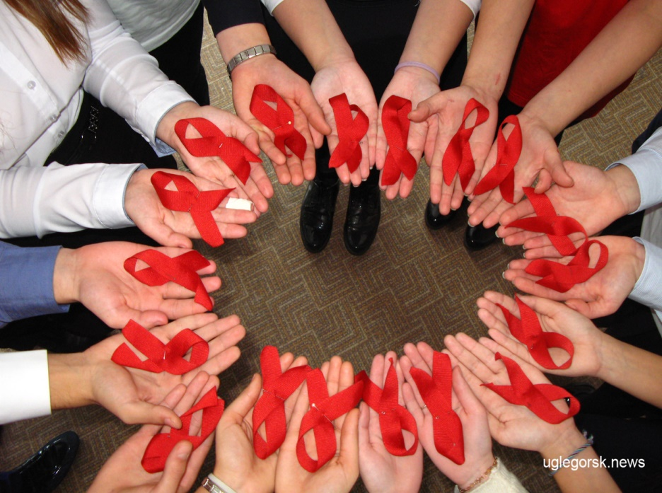

Slide 10
За весь период мониторинга на территории Липецкой области выявлено с ВИЧ-инфекцией 4247 человек, из них 3197 человек - это постоянные жители. На 25.10.2021 г. в области выявлен 251 новый случай ВИЧ-инфекции. По итогам 10 месяцев 2021 г. отмечается рост заболеваемости на 16,8%, по сравнению с аналогичным периодом 2020 г.
Основной прирост новых случаев ВИЧ-инфекции обеспечивается за счёт возрастных групп 30-39 (41,4 %),
40-49 лет (28,7 %),
20-29 лет (21,3%).
Всего от ВИЧ-инфицированных матерей рождено 394 ребёнка, 9 из них инфицированы ВИЧ.
К сожалению, препятствием в борьбе с ВИЧ-инфекцией является невысокая популярность тестирования и, как следствие, высокие риски выявления ВИЧ-инфекции на поздних стадиях и неблагоприятным для жизни прогнозом. Именно поэтому, объединяются усилия органов исполнительной власти, медицинских, образовательных и общественных организаций в пропаганде здорового образа жизни, формирования у населения бережного отношения к своему здоровью.

Slide 15
ГУЗ «Елецкая городская больница № 2» (поликлиника) напоминает, что в кабинете № 224 можно пройти бесплатное анонимное обследование на ВИЧ-инфекцию, без предварительной записи, минуя регистратуру. Для этого не потребуются какие-либо документы.
Результат выдаётся по присвоенному номеру.
Квалифицированный специалист предоставит достоверную информацию и ответит на все интересующие вопросы относительно ВИЧ-инфекции, путей её передачи и способах защиты от заражения.
Результаты анализов сообщаются устно, лично обследуемому.
По телефону результат не сообщается, справка не выдаётся.
Часы работы кабинета № 224: понедельник – пятница с 8.00 до 14.30 ч., выходной день: суббота - воскресение.
Телефон доверия 8(47467)4-34-23.

Slide 16
Благодарю за внимание!
Будьте здоровы!
Берегите себя!
Notes:
Благодарю за внимание! Будьте здоровы! Берегите себя!

